Slide 1
Välkommen till Svenska Röda Korset

Slide 2
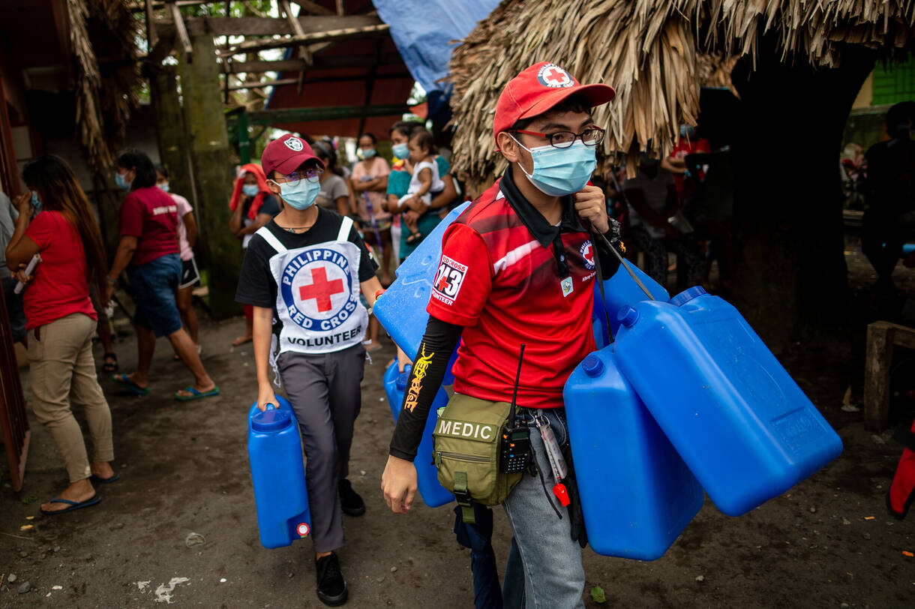
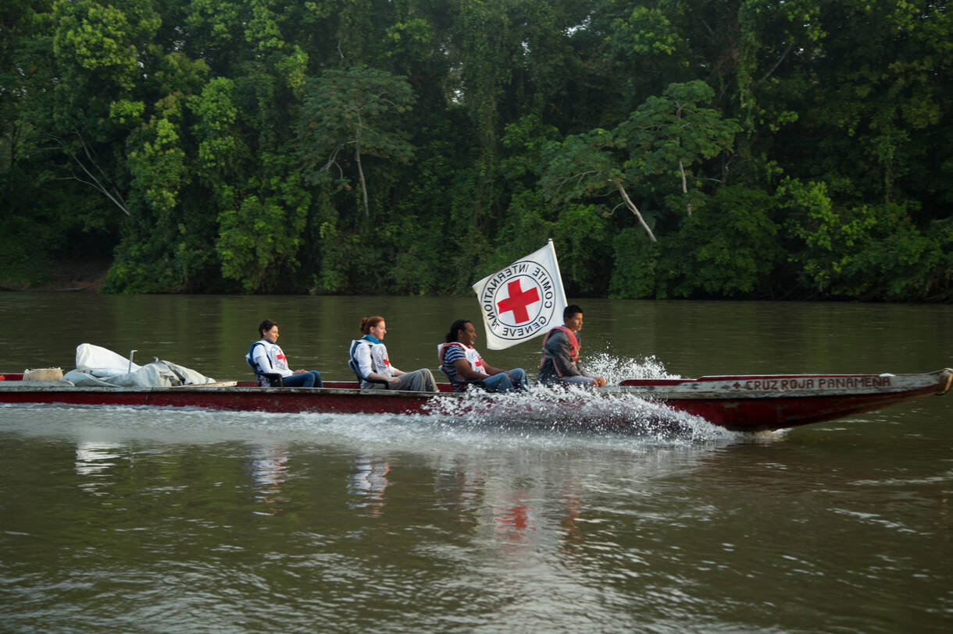
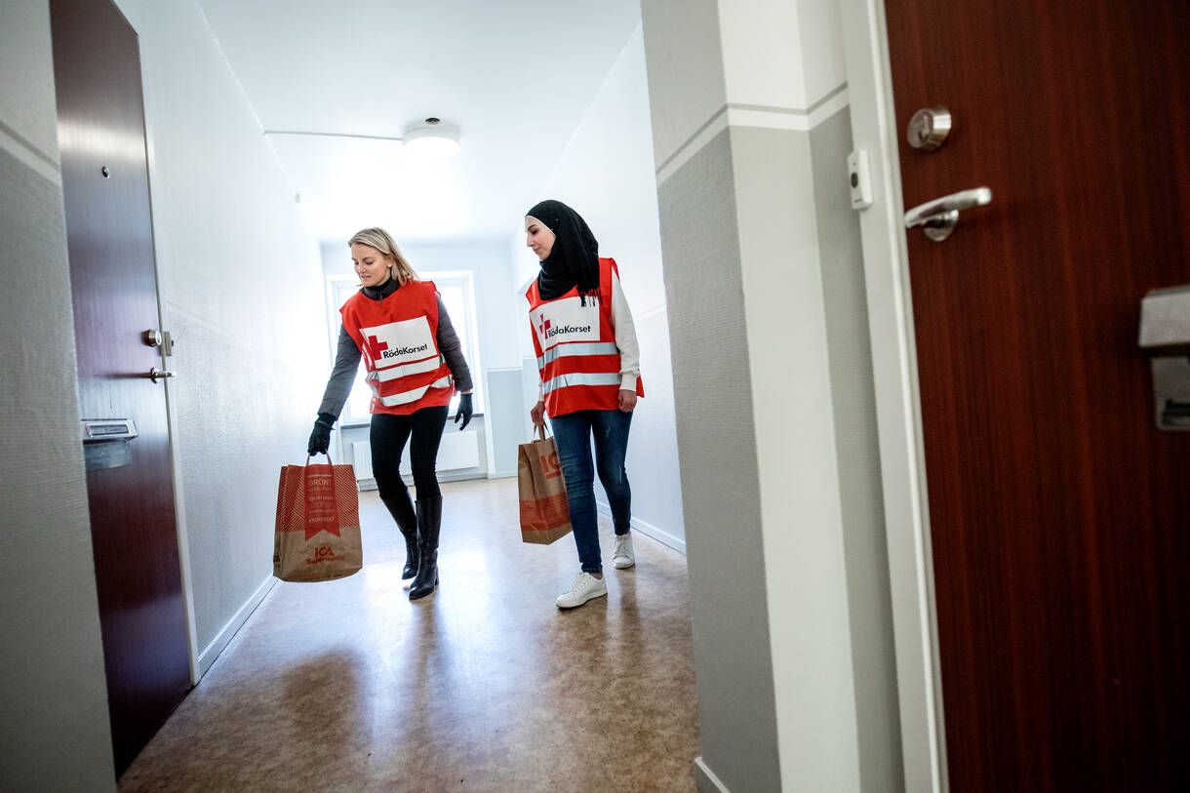
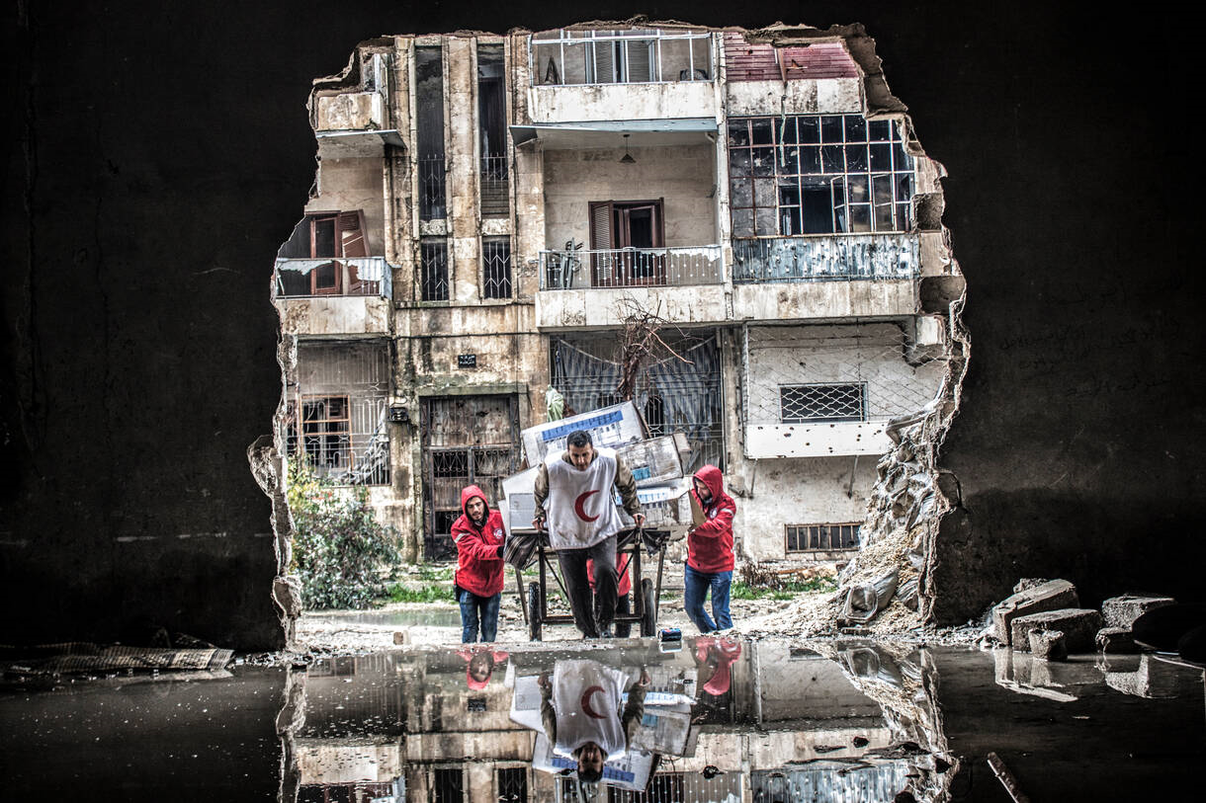
Svenska Röda Korset en del av rödakors- och rödahalvmånerörelsen
Varje dag, timme och minut jobbar hundratusentals frivilliga från Röda Korset framgångsrikt med att få hjälpen att nå fram till människor i utsatthet.
Svenska Röda Korset är en del av detta. Röda Korset är nästan alltid är på plats om något händer.
Rödakors- och rödahalvmånerörelsen har som uppgift att förhindra och lindra mänskligt lidande var och när det förekommer, skydda liv och hälsa och säkerställa respekt för varje människas värde, särskilt under tider av väpnad konflikt och andra nödsituationer.
Notes:
Svenska Röda Korset är en del av ett världsomspännande nätverk, rödakors- och rödahalvmånerörelsen. Röda Korset är nästan alltid är på plats om något händer. Vi finns på plats före, under och efter en katastrof. Oavsett om det är en naturkatastrof, konflikt eller annan kris.
Rödakors- och rödahalvmånerörelsen har som uppgift att förhindra och lindra mänskligt lidande var och när det förekommer, skydda liv och hälsa och säkerställa respekt för varje människas värde, särskilt under tider av väpnad konflikt och andra nödsituationer.
Röda Korsets arbete bygger på frivilligas tid och engagemang i verksamheter och insatser, i och utanför Sverige.

Slide 3
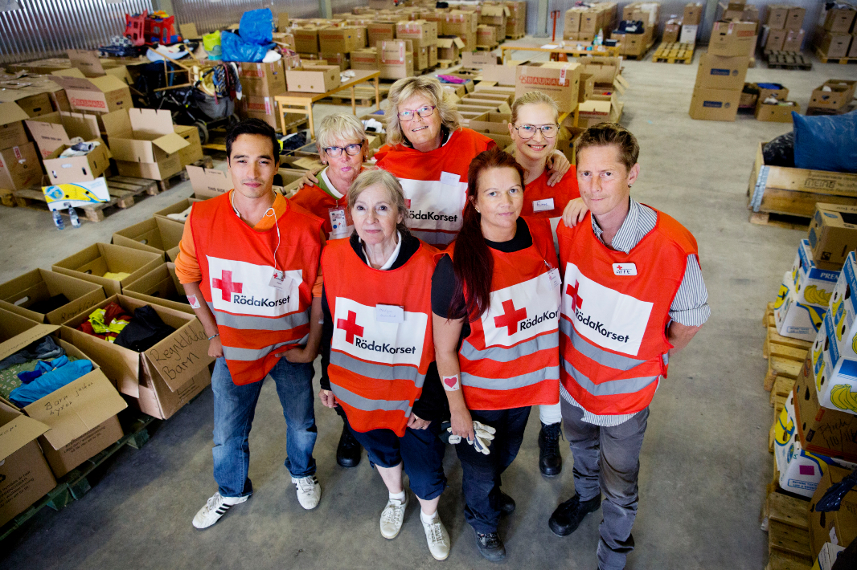
Välkommen till Svenska Röda Korset
Vi är en av 192 nationella rödakors- och rödahalvmåne-föreningar
Vi är 26 000 frivilliga i Sverige och är en del av ett nätverk på 13 miljoner frivilliga röda-korsare över hela världen.
Vi har drygt 600 lokalföreningar i Sverige
Vi arbetar utifrån lokala behov, i katastrofer och konflikter
Notes:
Henry Dunant grundade Röda Korset 1863 – efter att ha bevittnat slaget vid Solferino. Henry Dunant var en affärsman – han var på affärsresa men råkade passera det här slaget, och såg människor ligga skadade på slagfältet utan att få vård och han kunde tänkt – ”Det där borde någon göra något åt, någon som är läkare eller präst”, men istället tänkte han ”det här borde JAG göra något åt” Så han avbröt sin resa och engagerade människor i den här byn för att rädda de sårade soldaterna. Den känslan, ”JAG borde och kan göra något” är något som genomsyrar alla rödakorsare världen över.
– och därefter har rörelsen och idéerna spridit sig över hela världen! Vi finns nu i 192 länder, med nationella föreningar.
Det betyder att nästan varje land har en egen rödakors- eller rödahalvmåneförening – exempelvis Syriska Röda Halvmånen, Svenska Röda Korset osv. I varje förening är lokala frivilliga aktiva, och varje förening finns i hela landet. I Sverige har vi drygt 600 lokalföreningar, så kallade kretsar, med 26 000 aktiva frivilliga.
Vi arbetar alltid utifrån lokala behov och det betyder att våra insatser kan se olika ut beroende på var i världen vi är. Målet är alltid att lindra och förhindra mänskligt lidande. Över hela världen har vi 13 miljoner lokala frivilliga som är engagerade för att hjälpa människor utifrån de behov som finns just där, i naturkatastrofer och konflikter. Precis som att ni har blivit frivilliga där ni bor, är det syriska frivilliga som delar ut matpaket i Syrien och afghanska frivilliga som utbildar i hälsofrågor i Afghanistan.

Slide 4
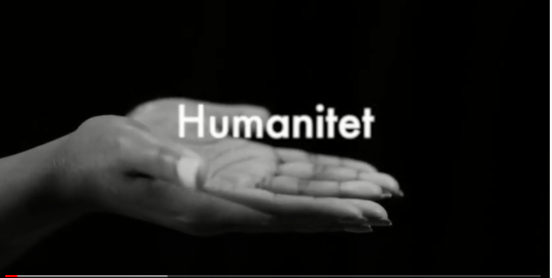
Vad som gör oss unika?
https://www.youtube.com/watch?v=oRnP7qwGeag
Notes:
Hela rödakors- och rödahalvmånerörelsen följer sju grundprinciper. Dessa vägleder oss i arbetet vi gör och är ett användbart verktyg för många olika typer av situationer, från ett lokalt dilemma till avvägningar vid stora internationella katastrofer.
Film: https://www.youtube.com/watch?v=oRnP7qwGeag

Slide 5
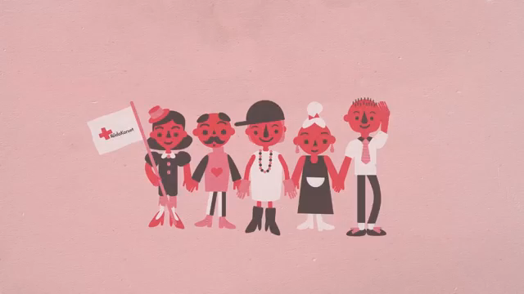
Förutsättningar för att bli frivillig i
Svenska Röda Korset
Delar och efterlever Röda Korsets grundprinciper
Följer Svenska Röda Korsets frivilligpolicy och uppförandekod
Skriver under en överens-kommelse mellan frivillig och Svenska Röda Korset samt tystnadslöfte
Filmen :https://www.youtube.com/watch?v=cBsm5oFoLN8
Notes:
https://www.youtube.com/watch?v=cBsm5oFoLN8

Slide 6
Svenska Röda Korsets arbete lokalt

Slide 7
Vår krets
Notes:
Berätta vilka verksamheter som finns i just er krets
Hur fungerar kretsen?
Lägg in bilder, anekdoter, citat eller statistik
Fyll på med det ni vill berätta om er krets och det arbete ni gör.

Slide 8
Vad innebär frivilliguppdraget?
Notes:
Utifrån annonsen från ReachMee och viktig verksamhetsinformation kopplad till uppdraget

Slide 9
Vad händer sen?
Notes:
Ge praktisk information kring vad som händer efter informationsträffen.
Om det är intervjuer som görs,
Gå igenom de obligatoriska kursers som ska genomföras

Slide 10
Frågor?
Notes:
Öppna upp för att deltagarna ska få tillfälle att ställa frågor

Slide 11
Du behövs! Ett par timmar av din tid kan göra skillnad för andra och för dig.

